Slide 1
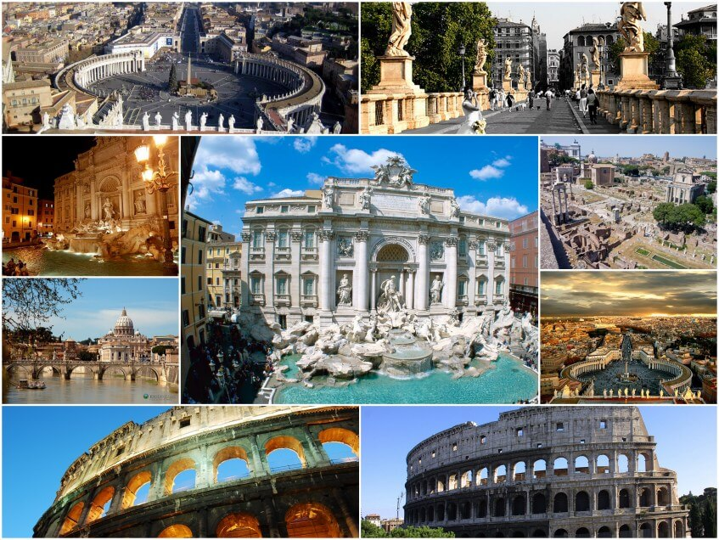
Презентація до уроку на тему “Італія”

Slide 3
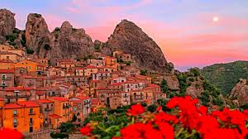
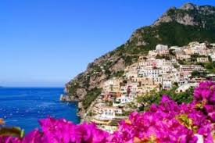
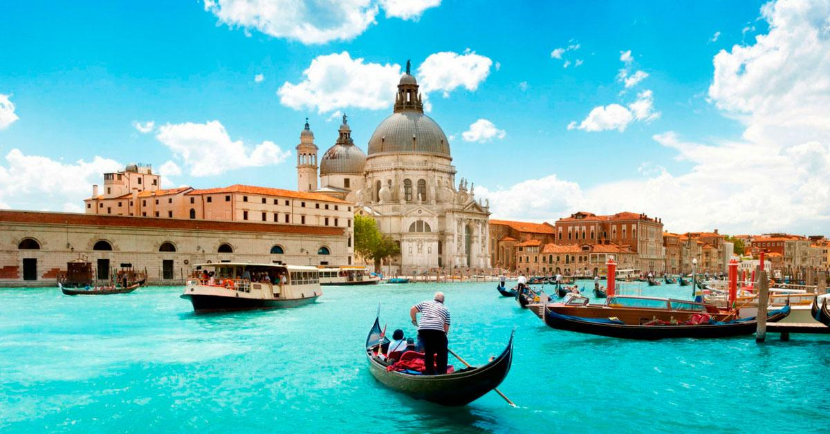
План аналізу країни
Візитна карта Італії
ЕГП
Природні умови і ресурси
Населення країни
Чинники розвитку економіки
та особливості її розміщення
Сільське господарство
Міжнародні зв’язки Італії

Slide 4
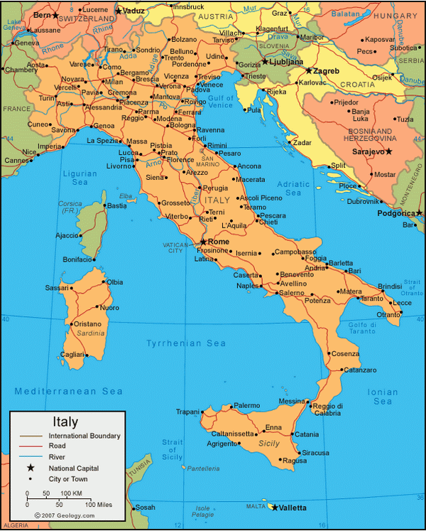
Італія на карті Європи
Площа — 301,2 тис. км².
Населення — 60,2 млн. (2011 р.).
Столиця – Рим.
Парламентська республіка.
Унітарна держава.
Анклав - територія або частина однієї держави, оточена з усіх сторін територією іншої держави .

Slide 5
1 Італія – країна “Великої сімки”
Тип – високорозвинута країна
ВВП – понад 2 036 млрд.$ (VI місце)
ВВП на 1-го жителя – 32 тис. $ (найменший показник серед європейських країн Великої сімки)
ІЛР – 0.88 (високий показник)

Slide 6
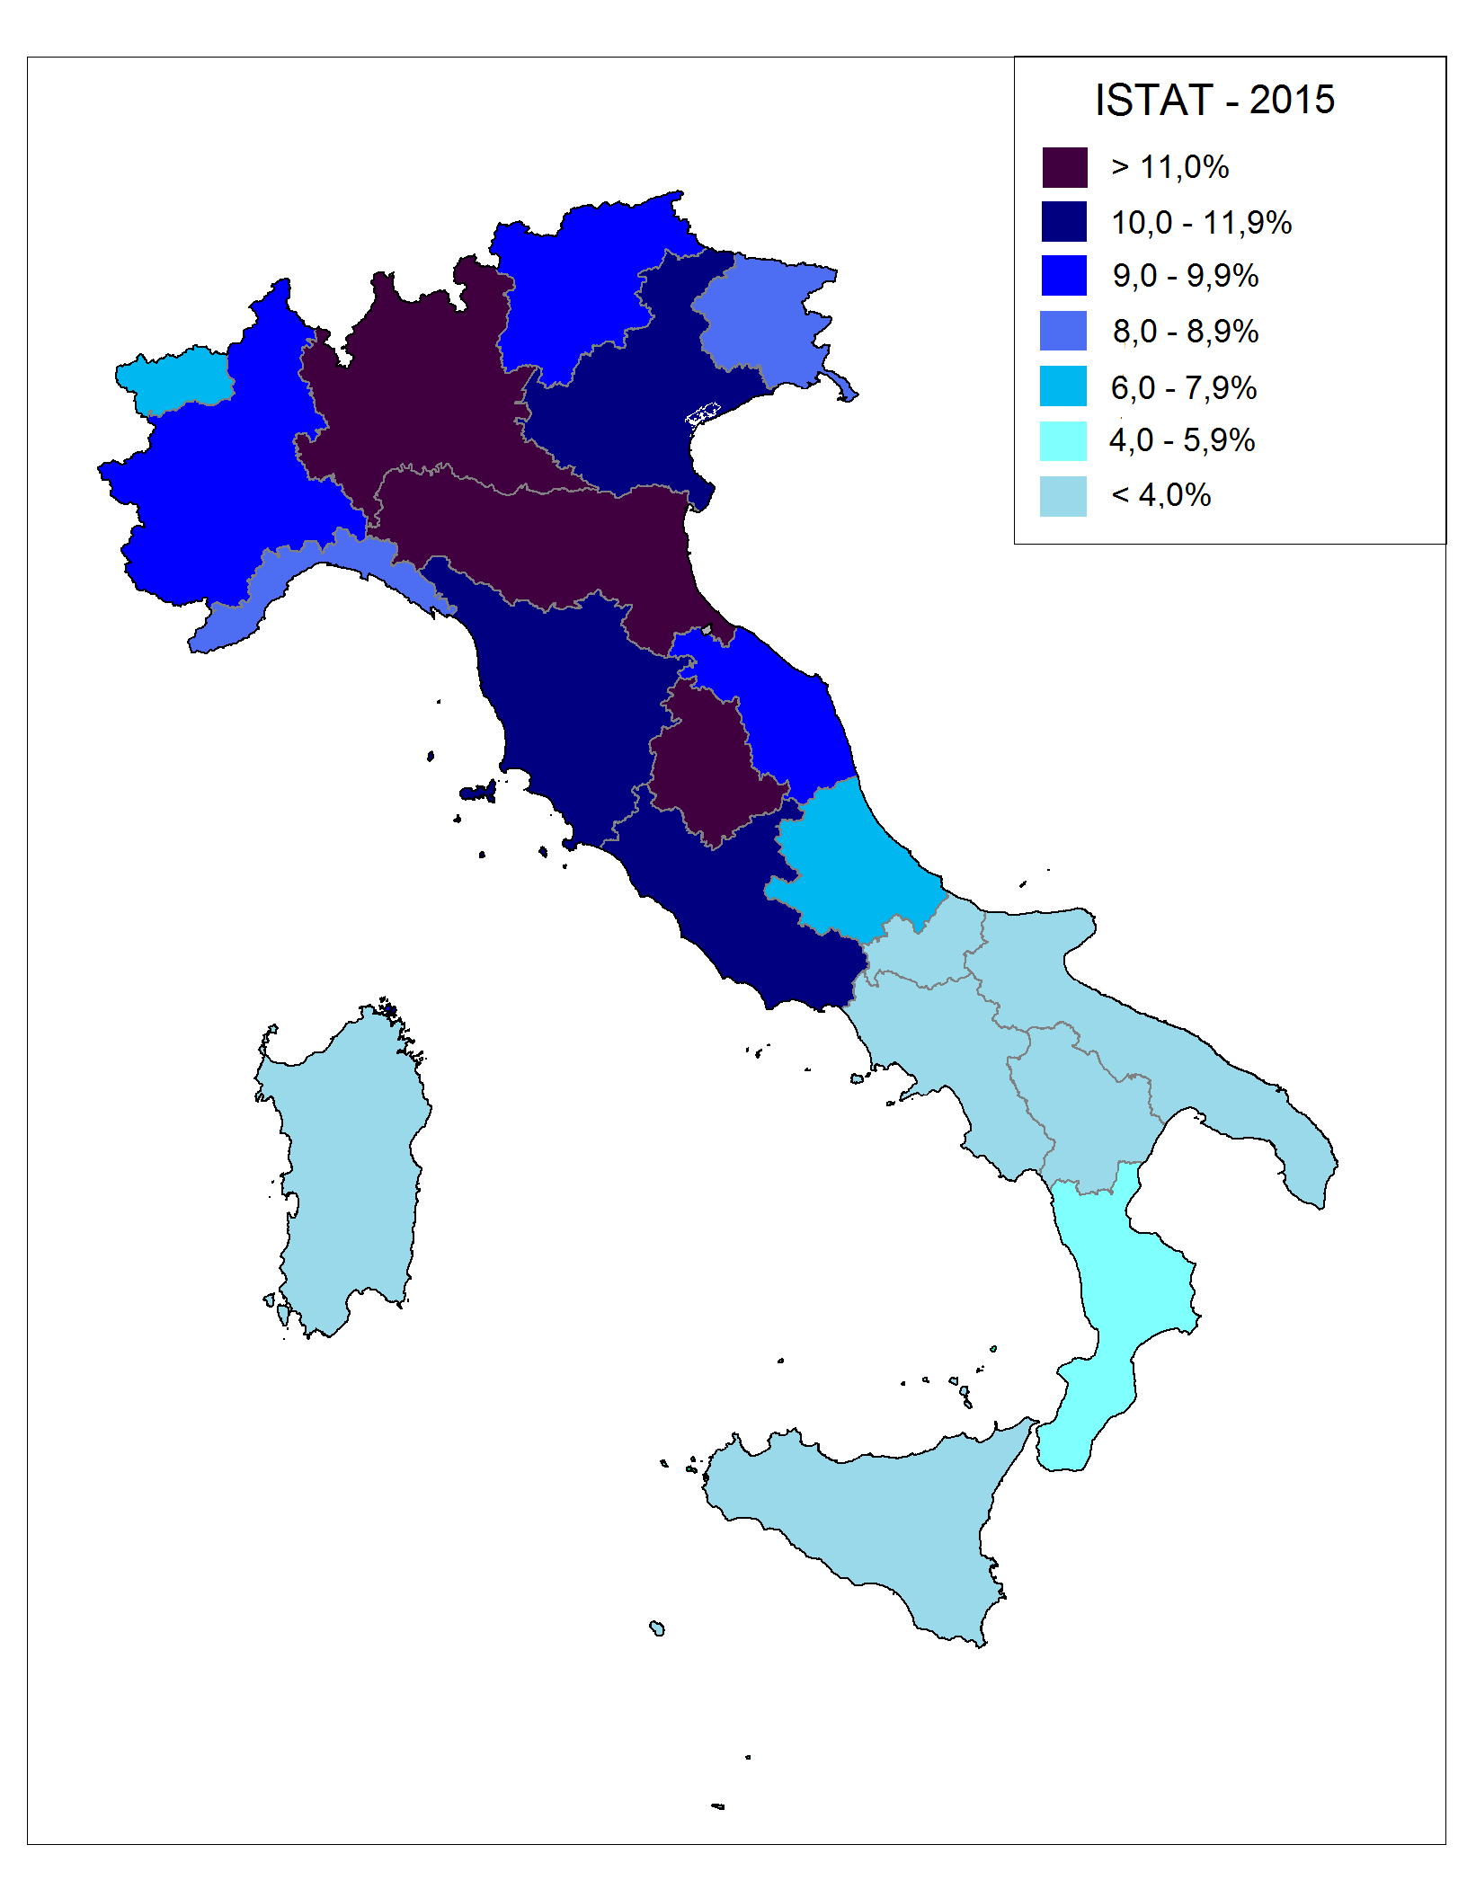
2 Населення Італії
1-й тип відтворення
“старіння нації”
від’ємний ПП
міграції
однонаціональна країна
християни-католики
середня густота – 200 ос/км².
60% прживає в містах(Римі, Мілані, Неаполі й Туріні).

Slide 7
3 Чинники розвитку економіки
І Трудові ресурси
зменшення чисельності кваліфікованих ТР
(природній приріст від’ємний,еміграція)
середня зарплата за ПКС – 2 400€ (18 місце)
надомна праця, зайнятість у незареєстрованих підприємствах

Slide 8
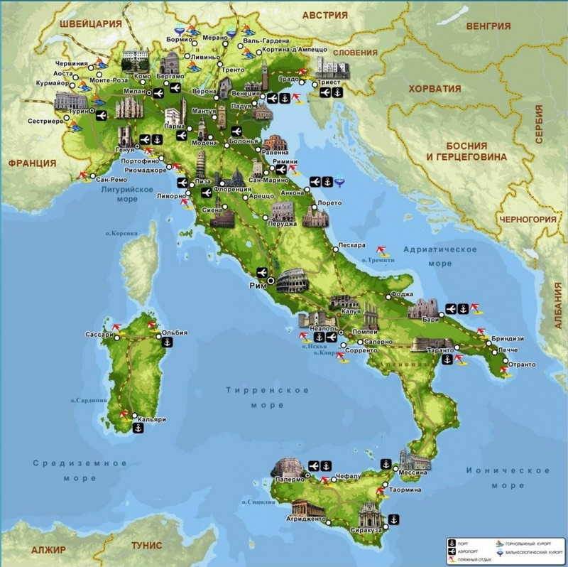
Чинники розвитку економіки
ІІ ЕГП – приморське, стратегічне,
4 країни сусіди
ІІІ Природні умови і ресурси
висока сейсмічність, гірський рельєф, засушливий клімат
кліматичні ресурси
коричневі й бурі лісові ґрунти
обмежені запаси корисних копалин

Slide 9
Чинники розвитку економіки
IV Активна роль держави
- державі повністю належать енергетика, на 50% транспорт, на 30% гірничодобувна промисловість, на 45% металургія
- приватний сектор
V Інтеграція
ЄС, НАТО, ООН, РЄ

Slide 10
Рекреаційні ресурси Італії
Р | К | О | Л | І | З | Е | Й | П | В
И | П | А | Н | Т | Е | О | Н | І | А
М | С | И | Ц | И | Л | І | Я | З | Т
В | Е | Н | Е | Ц | І | Я | Й | А | И
А | Д | Р | І | А | Т | И | К | А | К
М | І | Л | А | Н | Е | Т | Н | А | А
С | А | Р | Д | И | Н | І | Я | Й | Н
Ф | О | Р | У | М | А | Л | Ь | П | И

Slide 11
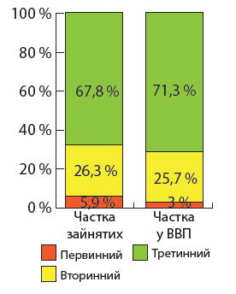
4 Структура господарства
Сфера послуг – 67%
Промисловість - 30% зайнятих
Сільське,лісове господарство – 3% зайнятих, виробляють 1% ВВП

Slide 12
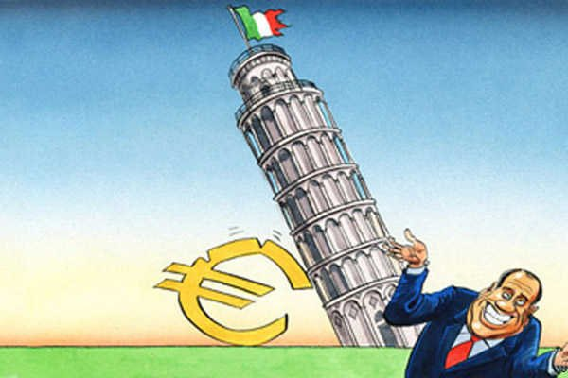
5 Сфера послуг
Туризм(12%) ВВП –V місце в світі за кількістю відвідувачів, і І місце за кількістю об’єктів ЮНЕСКО
Телекомунікаційні послуги
Транспортні послуги
Фінансово-кредитні послуги

Slide 14
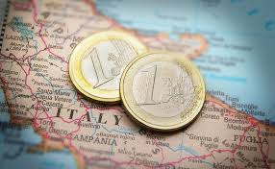
6 Промисловість
1 Машинобудування
автомобілі FIAT, гоночні машини “Феррарі”,
мотоцикли,мопеди,велосипеди
електротехніка (холодильники, морозильники, пральні,посудомийні, швейні машини, кухонні печі)
конторське обладнання і оргтехніка “Оліветті”

Slide 15
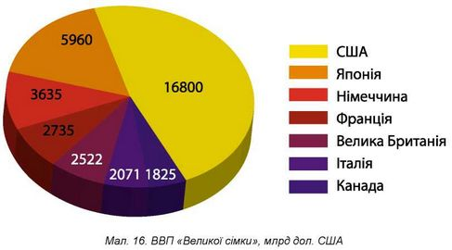
Промисловість
2 Хімічна промисловість
полімери,синтетичні волокна
каучук, шини ”Піреллі ”
мінеральні добрива
мастила
побутова хімія

Slide 16
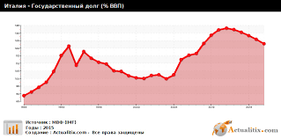
Промисловість
3 Металургія
технічна модернізація виробництва сталі й прокату (ІІ місце в Європі)
орієнтація на імпорт сировини
первинна металургія алюмінію,цинку біля ГЕС

Slide 17
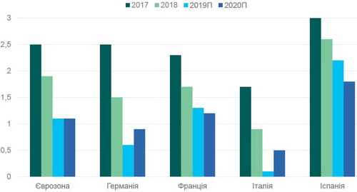
Промисловість
4 Деревообробна, харчова, легка
меблі
макарони, оливкова олія, вина, фрукти та овочі
текстиль(вовняні, шовкові тканини), взуття(ІІ місце після Китаю)

Slide 19
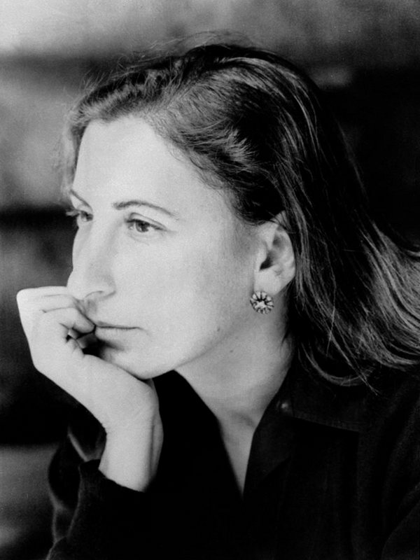
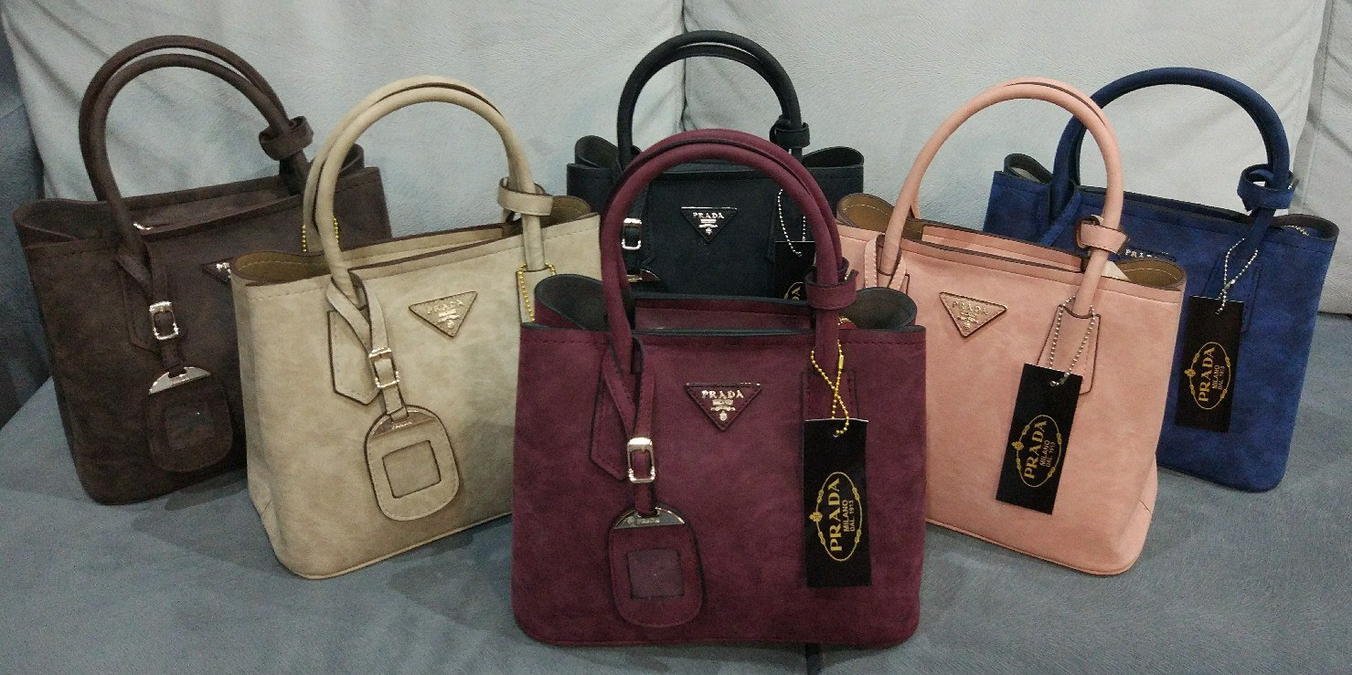
Міуччі Прада

Slide 20
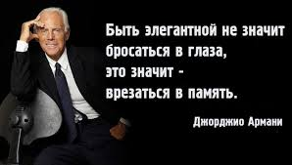
БУТИ ЕЛЕГАНТНОЮ НЕ ОЗНАЧАЄ КИДАТИСЬ В ОЧІ, ЦЕ ОЗНАЧАЄ – ЗАЛИШИТИСЬ В ПАМ’ЯТІ
Джорджіо Армані

Slide 21
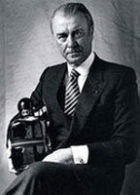
Гуччо Гуччі

Slide 22
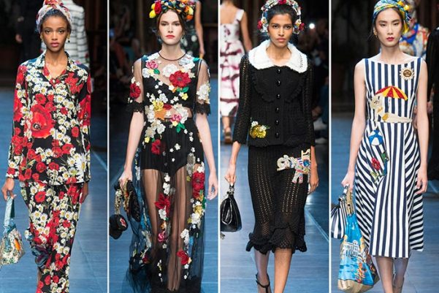
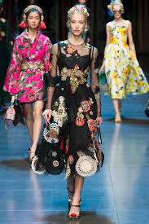
Доменіко Дольче і Стефано Габбана

Slide 23
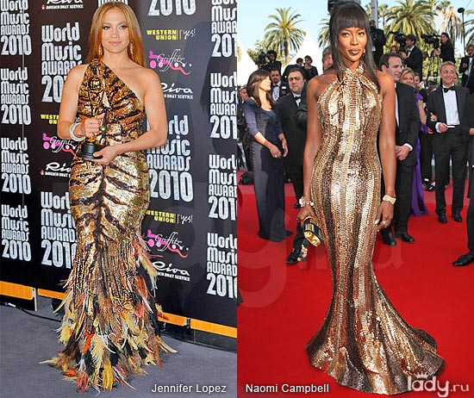
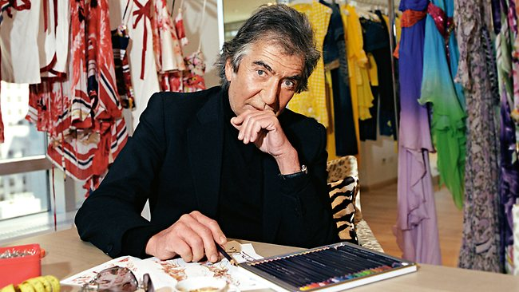
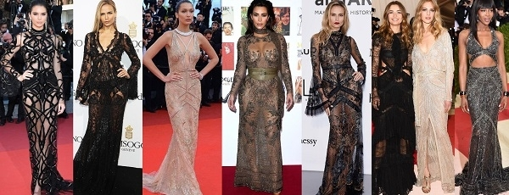

Slide 24
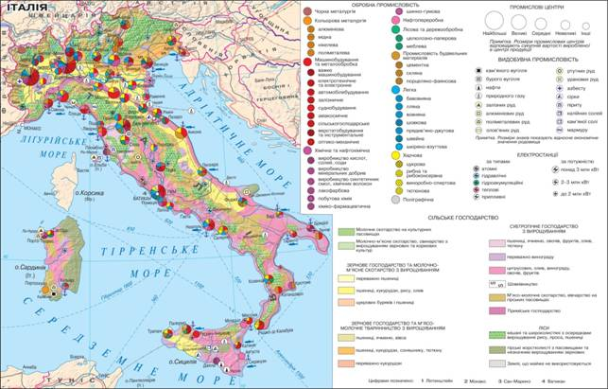

Slide 25
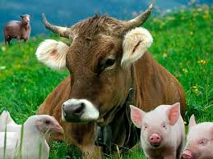
7 Сільське господарство
Середній розмір
фермерських господарств –
7 га (малопродуктивні і малотоварні)
домінує рослинництво (67% с/г)
вирощують овочі і і фрукти(груші,персики,
цитрусові, виноград,оливки,пшениця,рис,
кукурудза)
розводять велику рогату худобу, овець, свиней, свійську птицю

Slide 26
Територіальні диспропорції
Північ :40%території, 45% населення і 56% ВНП
Центр :19- 20% території, населення та економічного потенціалу країни
Південь 41% території,36% населення і лише 25% ВНП

Slide 27
8 Міжнародні зв’язки
Експорт : виробниче та транспортне обладнання,автомобілі, хімікати,продукти харчування, одяг,взуття.
Імпорт: мінеральна сировина,енергоносії, машини та обладнання
Головні партнери: країни ЄС, США
Італія для України є одним
з головних партнерів:
( українська діаспора,освіта в Італії,
туризм)

Slide 28
Творець створив Італію за ескізами Мікеланджело
Марк Твен

